Slide 1

화면설계서
0.0
2022.05.26
김주희, 오철환

Slide 2
History (2022/05/19)
2
 | Content. | 작성자
개발내용 | 구현내역 회의
 | 동별 거래 현황 조회 (동까지 선택후 년도 변경시 검색가능, 년도 선택후 동변경시 검색가능, 년도 선택안할시 기본값 2015년 12월로 설정)
 | 아파트별 거래 현황 조회 ( 구까지 선택해야 검색가능, 년도별 검색 가능)
 | 로그인, 회원 상세페이지 동작
문제점 | 동별거래 조회시에 년도정보를 actions 함수에 같이 담아서 전달할경우 년도정보가 계속 undefined로 나옴
 | 입력한 아이디, 비밀번호가 api controller로 전달되지 않는 문제
해결방법 | mutations / actions 함수의 파라미터는 제한이 있어서 2개 이상인경우 객체화 시켜서 전달해야함
 | dto 내 객체 대소문자 갱신
 |  | 김주희, 오철환

Slide 3
History (2022/05/20)
3
 | Content. | 작성자
개발내용 | 동별, 아파트별 조회시에 카카오맵의 geoCoder를 사용해 좌표값을 얻어와 지도에 마커 표시
 | 회원가입, 회원 수정, 회원 삭제기능
 | Q&A 기능 오류 해결
문제점 | 카카오맵의 geocoder 라이브러리를 사용하려는데 계속 undefined 에러가 발생
 | 기존 Q&A의 답변을 store에 저장했더니 각 질문마다 같은 답변을 공유하는 상황 발생
 | 질문 삭제 시 답변이 남아있어 오류 생기는 문제
 | 새로고침할때마다 답변의 추천수, 채택여부가 갱신되지 않는 문제
해결방법 | api 요청할때 라이브러리는 추가로 불러서 사용해야함.(src="//dapi.kakao.com/v2/maps/sdk.js?appkey=APIKEY&libraries=LIBRARY")
 | 답변 db를 추가해서 각 질문에 대한 고유 답변들 출력
 | api 기능 추가해서 답변도 같이 삭제 예정
 |  | 김주희, 오철환

Slide 4
History (2022/05/21)
4
 | Content. | 작성자
개발내용 | 아파트 거래 정보를 공공데이터에서 바로 받아오던걸 배포한 DB로 교체
 | 년도별 검색기능 삭제후 가장 최근 거래내역 조회로 변경
 | 아파트별 조회시 시도, 구군, 동 선택에따라 조회범위를 제한
 | 거래내역이 없는경우 지도의 위치를 카카오맵의 geocoder를 사용하여 동이름으로 검색하여 변경
문제점 | 내역이 없을때 geocoder에서 this.map이 계속 undefined 되어있다고 오류가뜸
해결방법 | // (X) addressSearch의 콜백 함수 안에서는 this가 undefined
 | this.geocoder.addressSearch(this.keyword, function(result, status) { /* do something */ });
 | // (O)
 | this.geocoder.addressSearch(this.keyword, (result, status) => { /* do something */ }); | 김주희, 오철환

Slide 5
History (2022/05/22)
5
 | Content. | 작성자
개발내용 | Q&A 완료
 | Board 완료
 | 관광, 병원 api 조사
문제점 | 새로고침했을때 처음 갱신된 정보 못받아오는 문제(추천수, 채택여부, 추천여부)
 | 추천버튼 클릭 시 추천 수 갱신 문제 (0 -> 1 -> 2 -> 1)
 | 질문 삭제 시 답변이 남아있어 오류 생기는 문제
 | 공지사항 클릭 시 조회수가 올라가지 않는 문제
 | 로그인한 유저 아이디 표시 시 Unexpected side effect in computed property error
해결방법 | controller 기능 추가, 수정
 | computed에서 직접 data 변경하지 않고 data를 변경하는 method를 호출
 |  | 김주희, 오철환

Slide 6
History (2022/05/23)
6
 | Content. | 작성자
개발내용 | 동까지 선택후 최소 최대 평수를 입력하면 같은 동에서 입력한 평수범위의 데이터를 보여줌
 | 데이터( 거래년도, 평균 금액, 거래 횟수)
 | 3기 신도시 기준 입력한 평수 범위의 데이터를 보여줌
 | 데이터( 구군명, 거래년도, 평균 금액, 거래 횟수)
 | 일반병원, 선별진료소, 약국 api 적용 (지역명으로 검색, 이름으로 검색) => 매매 정보 페이지와 통합
문제점 | 병원 api 동정보 request 시 동code가 아닌 이름을 요구
해결방법
 |  | 김주희, 오철환

Slide 7
History (2022/05/24)
7
 | Content. | 작성자
개발내용 | 평수 평균 거래 내역 조회시 모달창으로 표시
 | 구군명 클릭시 해당 구군의 데이터 조회, 각 데이터별 정렬 가능
 | 조회내역 페이징 처리
 | 병원 데이터 아파트 거래 vue에 표시
 | 메인화면, searchbar vue 수정
문제점 | 병원 & 약국 - 기존 지역, 이름 검색에서
 | (1) select 시 아파트 받아왔을 때 그 동이름으로 api search하여 좌표 마커에 뿌리기
 | -> 기존 아파트 거래 store와 겹쳐서 동이름 받아오기 힘듦
해결방법 | loop 돌려서 event로 받아온 값 비교
 |  | 김주희, 오철환

Slide 8
History (2022/05/25)
8
 | Content. | 작성자
개발내용 | 공지사항 [admin]만 수정, 삭제 할수있게 변경
 | Q&A [작성자, admin] 만 질문글 수정,삭제 할수있게 변경
 | Q&A [작성자(질문글), admin, 답변자]만 답글 삭제 할수있게 변경
 | Q&A 수정 시 작성자가 현재 로그인된 유저로 바뀌는 점 수정
 | 평수별 검색 시 동까지 선택하지 않아도 모달창이 뜨는 점 수정
 | 병원 api 데이터 -> 매매 페이지로 적용
 | - 병원 상세 검색 기능 추가(이름검색, 분류별 검색)
 | - 마커 표시 (매매 정보, 병원 마크 분리 / infowindow 적용)
 | 주택 매매정보 화면 변경
 | view 디자인 수정
문제점 | 병원 상세 검색 시 "고덕"-"외과" 검색 시 type check failed for prop "hospital". Expected Object, got String with value (해결중)
 | 아파트 검색 메뉴 선택 시 GET http://localhost:9999/map/dong 400
 | 서버 구동후 최초 동별 검색시 watch속성의 dong을 인식하지못함
해결방법 | 불필요한 함수 제거
 | 데이터의 단일 값이 아닌 객체의 값을 watch로 변경 감지하기위해 deep: true 속성을 추가 | 김주희, 오철환

Slide 9
History (2022/05/26)
9
 | Content. | 작성자
개발내용 | css, bootstrap-vue 이용 view 디자인 전체 수정
문제점 | 하단 배경색만 변경되지 않는 문제
해결방법 | 부모 페이지의 width, height 적용범위를 100%로 적용하고 자식도 100%로 적용한 후에 색 적용
 |  | 김주희, 오철환

Slide 10
Menu Structure
PROJECT HOUSE
회원관리
공지사항
Q&A
주택 검색
회원 가입
공지사항 작성
Q&A 질문 작성
동 별 검색
회원 정보 수정
공지사항 수정
Q&A 질문 수정
아파트별 검색
회원 탈퇴
공지사항 삭제
Q&A 질문 삭제
평수 별 검색
로그인
공지사항 조회수
질문 답변 작성
신도시 평수 별 검색
로그아웃
답변 추천, 채택
근처 병원 및 약국 정보
답변 삭제

Slide 11
메뉴 | 소구분 | 권한
회원관리 | 회원가입 | *
 | 회원 정보 수정 | 로그인한 회원
 | 회원 탈퇴 | 로그인한 회원
 | 로그인 | 회원가입한 회원
 | 로그아웃 | 로그인한 회원
공지사항 | 작성 | 관리자
 | 수정 | 관리자
 | 삭제 | 관리자
Q&A | 질문 작성 | 로그인한 회원, 관리자
 | 질문 수정 | 로그인한 회원, 관리자
 | 질문 삭제 | 로그인한 회원, 관리자
 | 답변 작성 | 로그인한 회원
 | 답변 추천 | 로그인한 회원
 | 답변 채택 | 질문 작성한 회원
 | 답변 삭제 | 질문 작성한 회원, 답변 작성한 회원, 관리자
주택 검색 | * | *

Slide 12
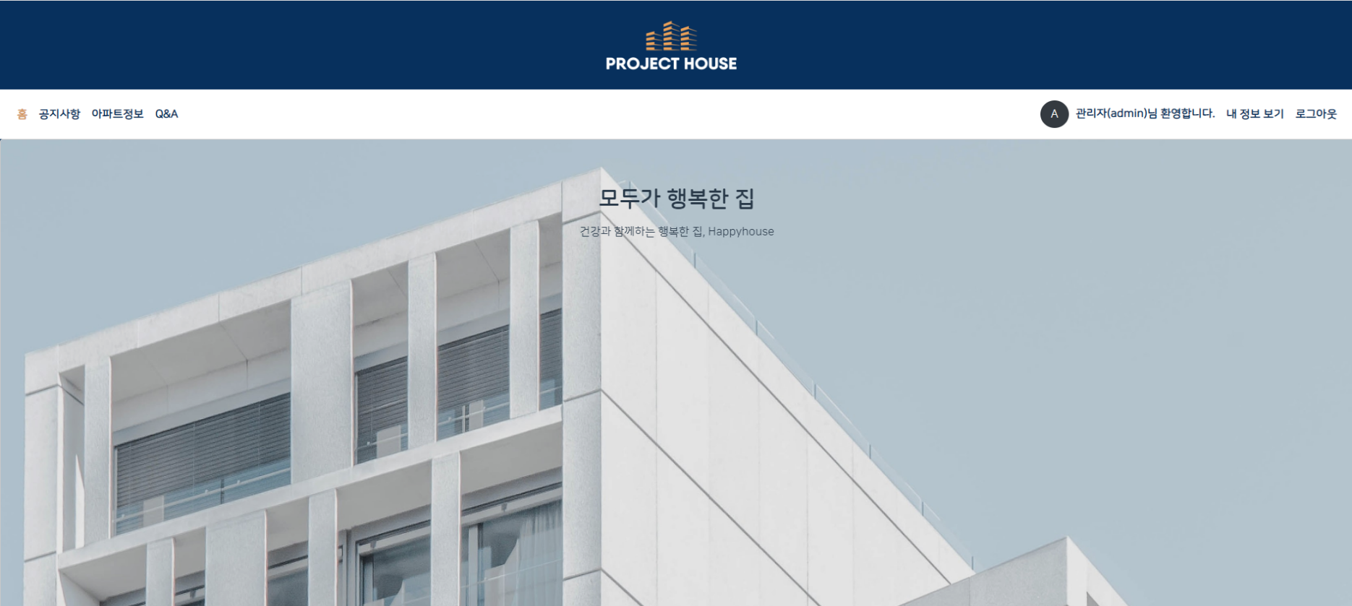
List of Screen(메인)

Slide 13
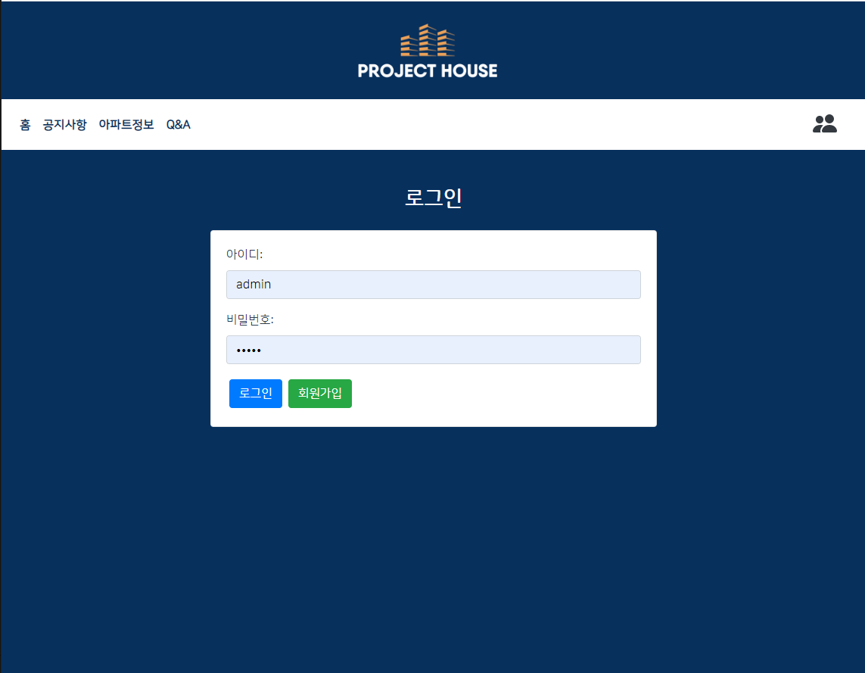
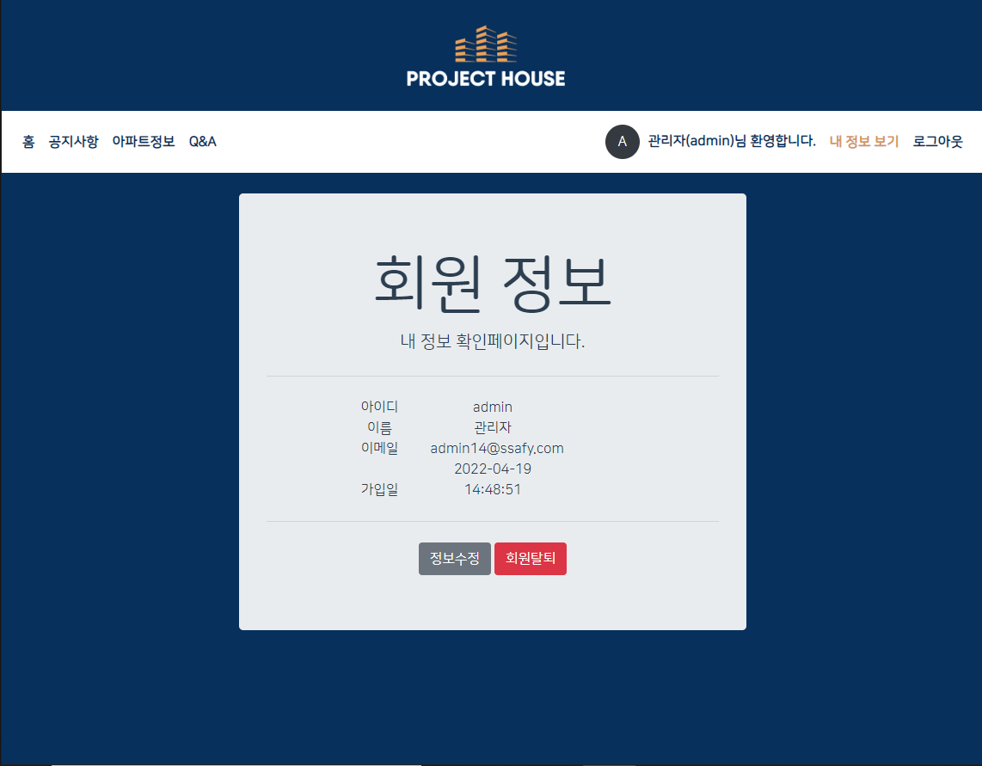
List of Screen(회원관리)

Slide 14
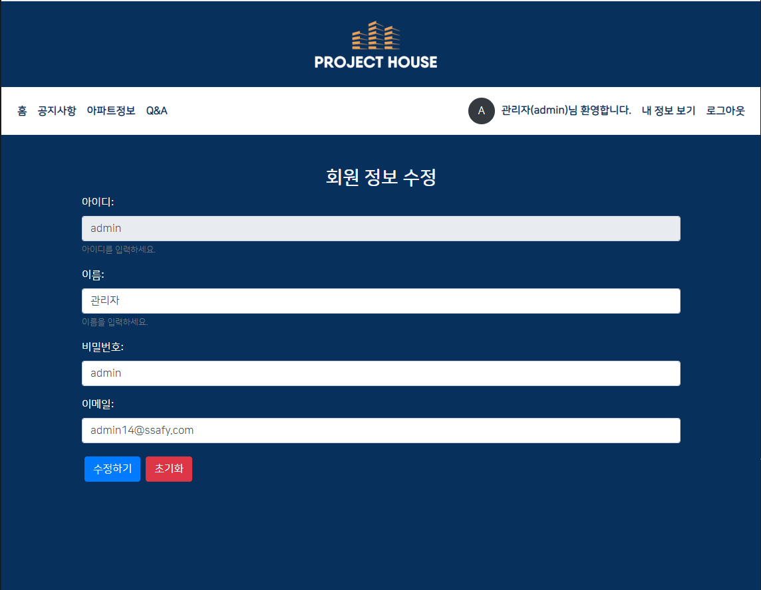
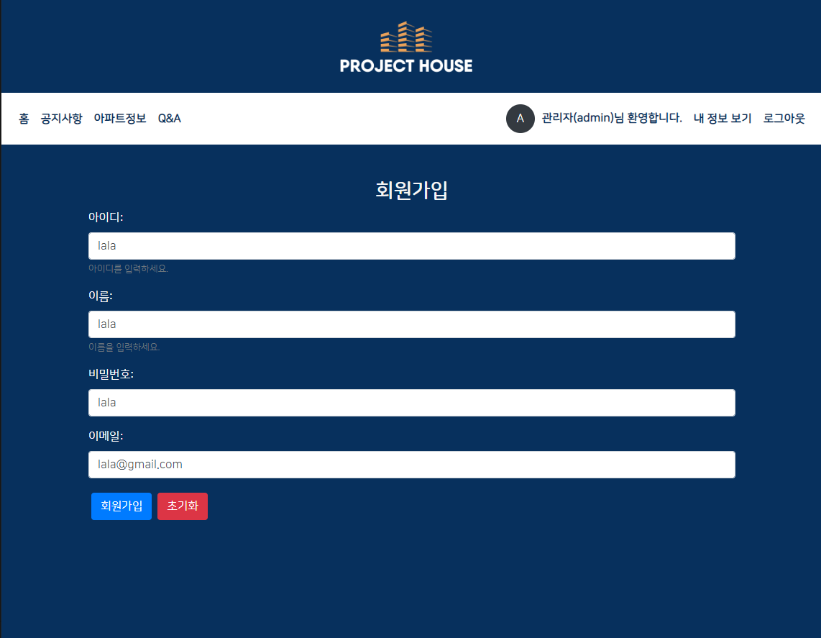
List of Screen(회원관리)

Slide 15
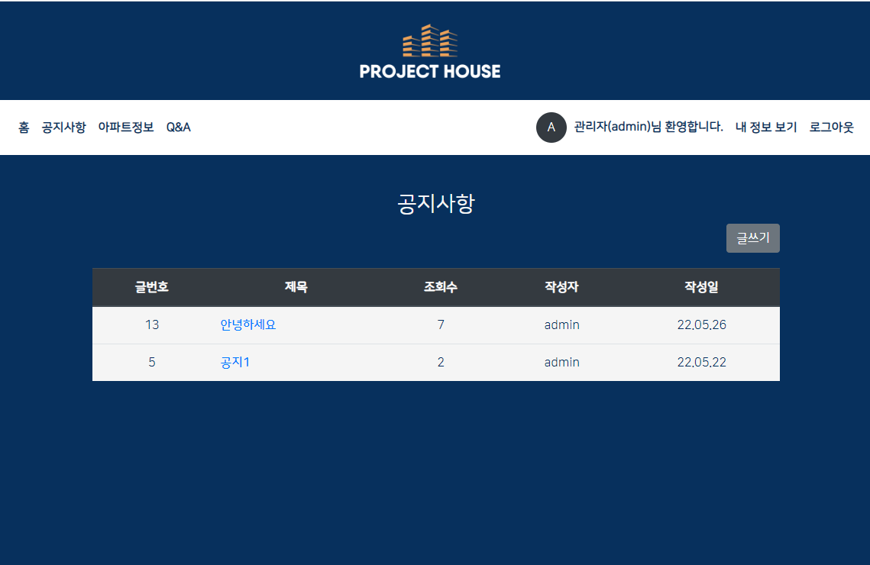
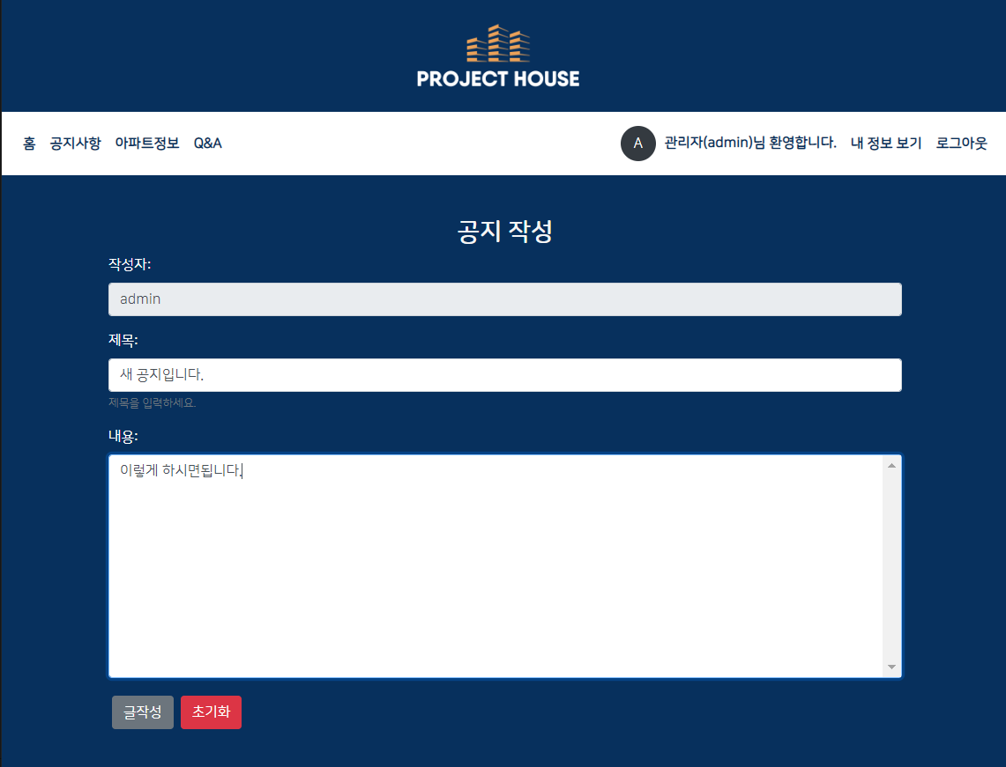
List of Screen(공지사항)

Slide 16
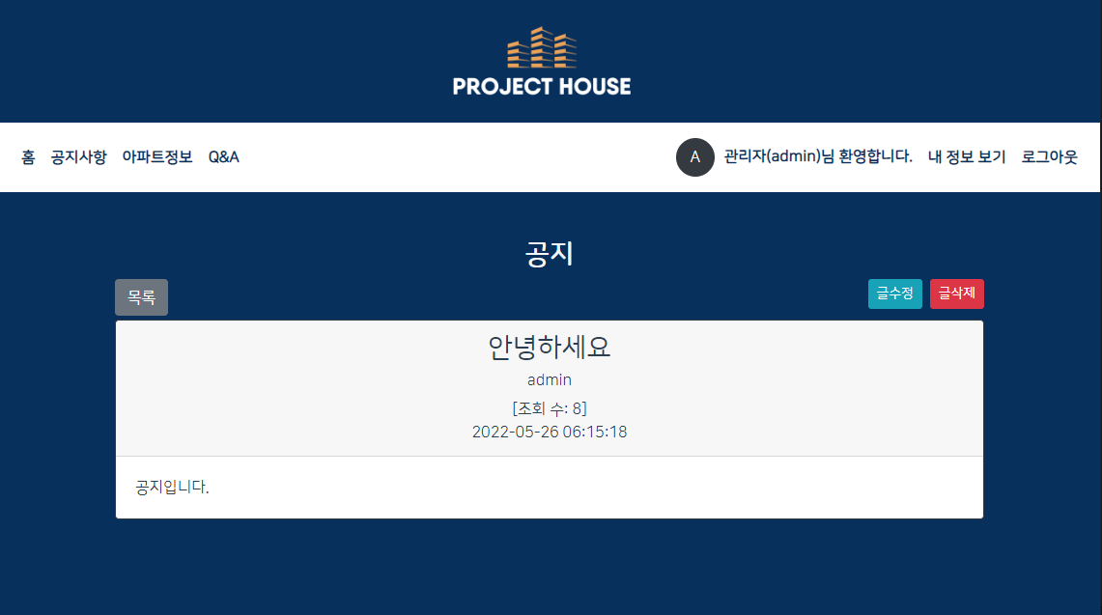
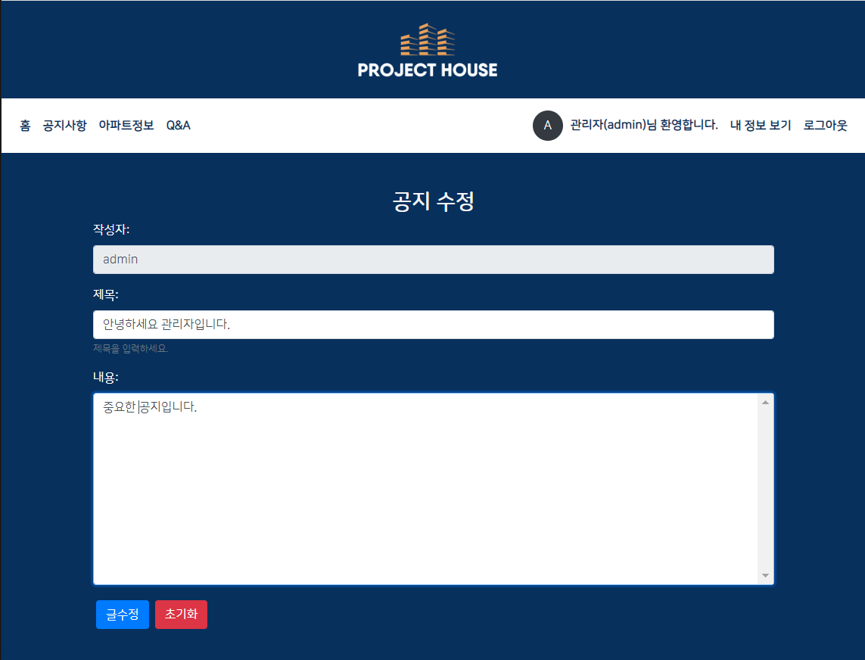
List of Screen(공지사항)

Slide 17
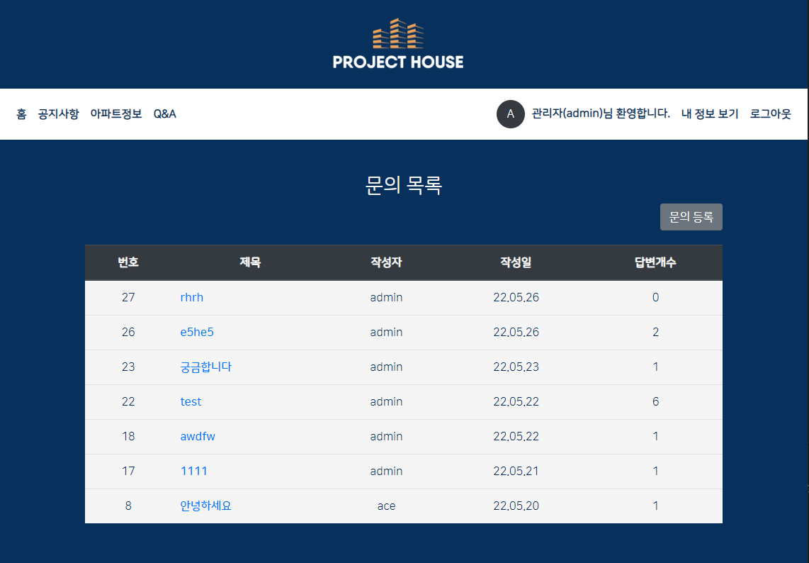
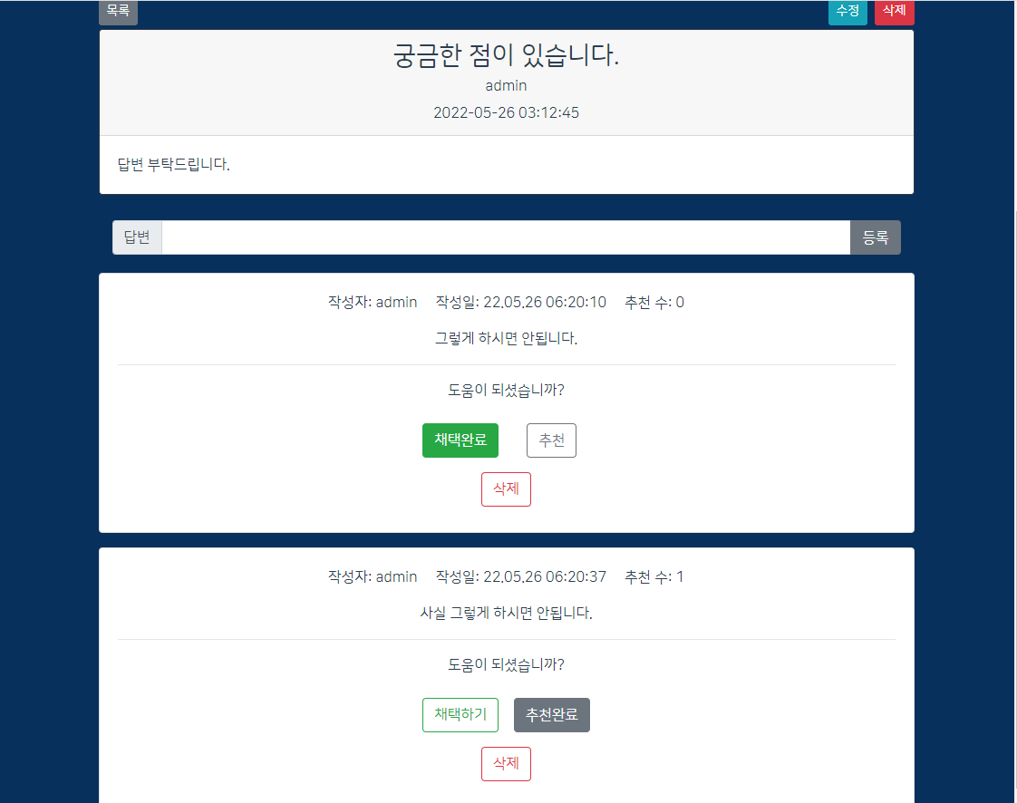
List of Screen(Q&A)

Slide 18
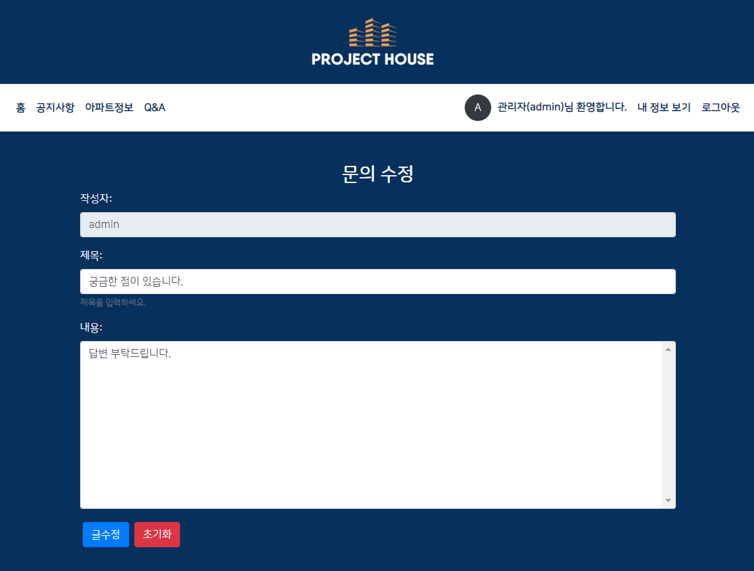
List of Screen(Q&A)

Slide 19
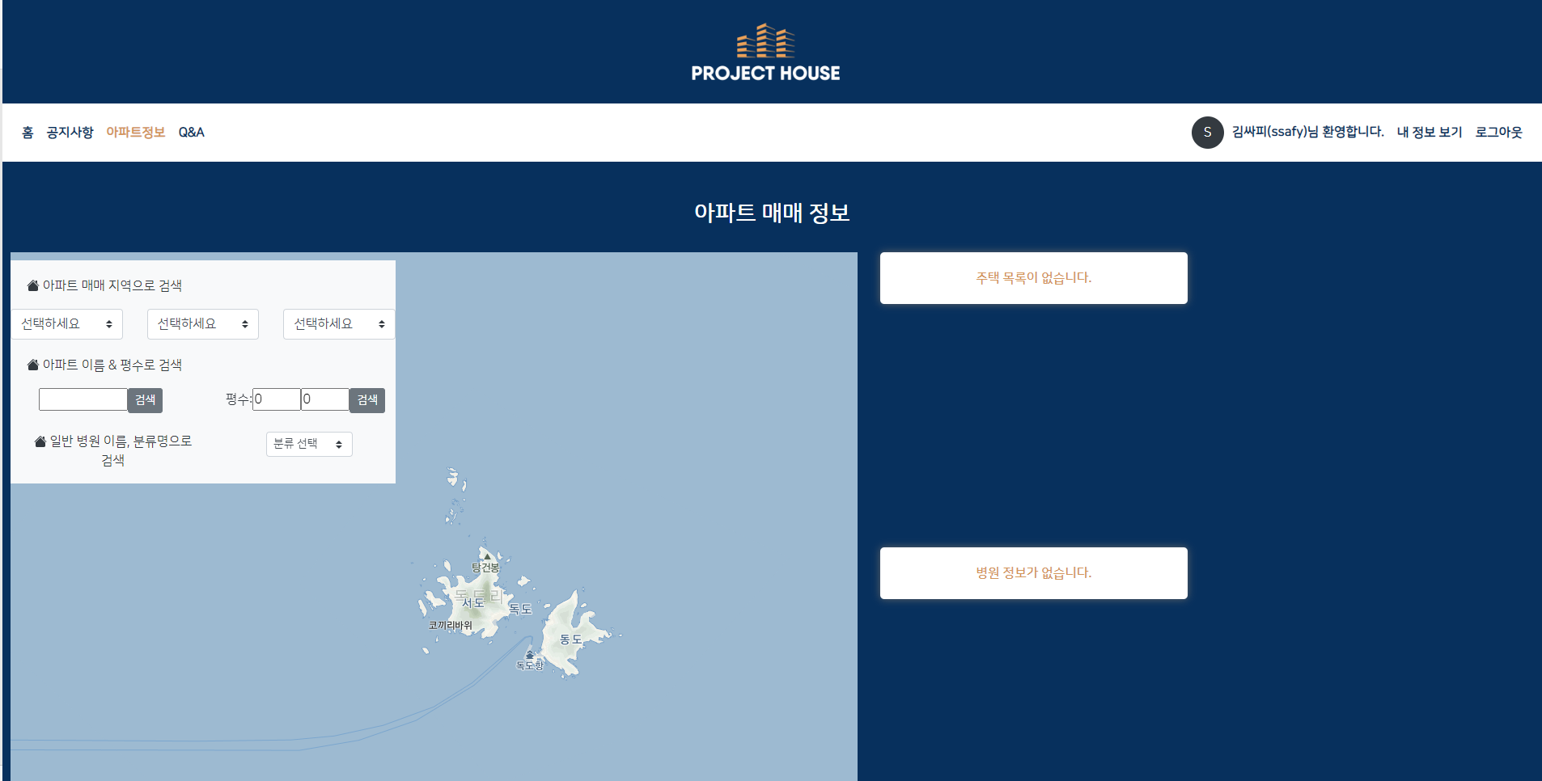
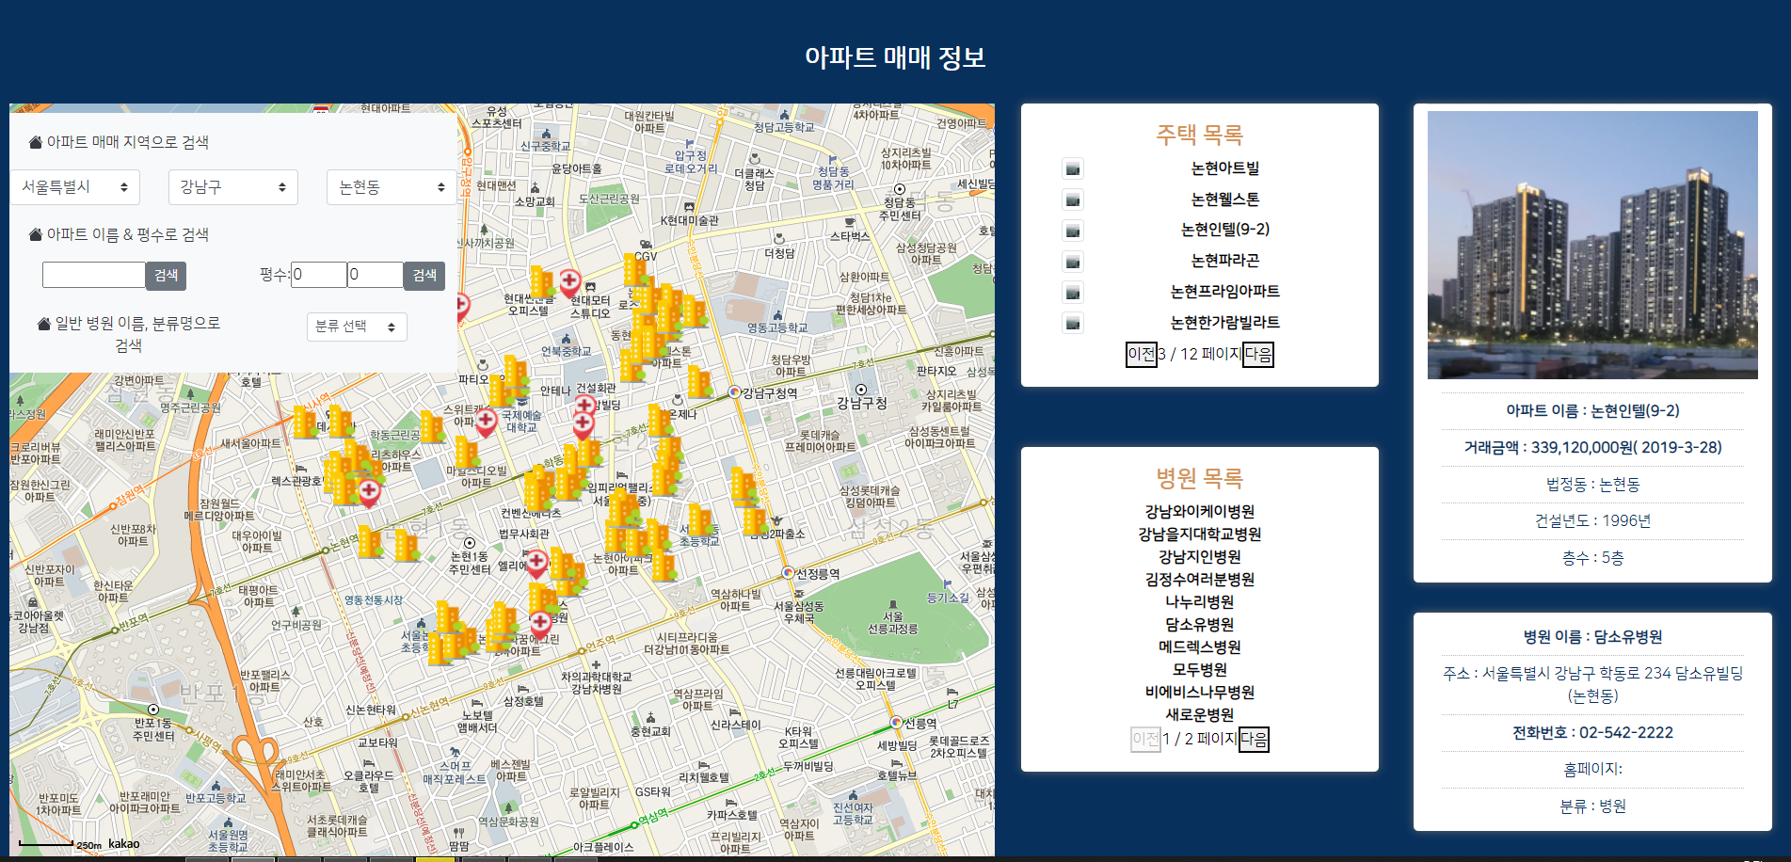
List of Screen(주택 검색)

Slide 20
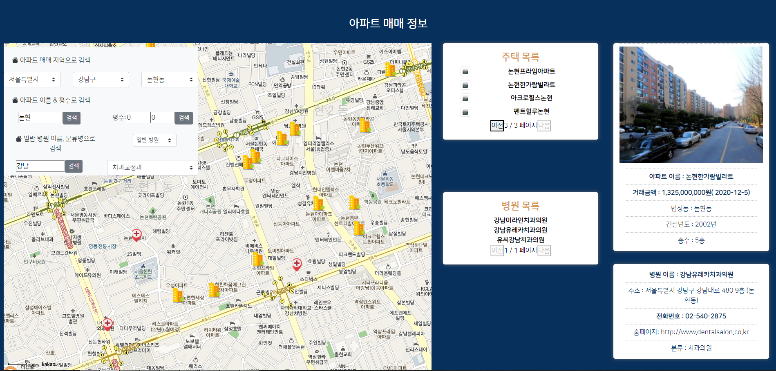
List of Screen(주택 검색)

Slide 21
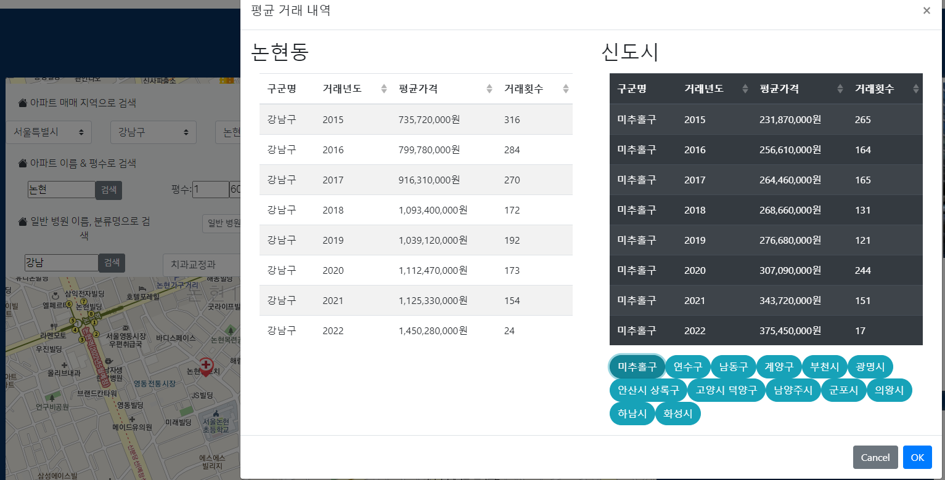
List of Screen(주택 검색)

